Slide 1

시스템 보안
김지태
나기성

Slide 2
시스템 보안
201645081 김지태
201845047 나기성

Slide 3

목차
프로젝트 개요
프로젝트 구현

Slide 4
프로젝트 개요
목적 : 기술 안내서를 보고 적절하게 암호화를 진행한다.
목표 : 서버구축 시간에 진행한 프로젝트를 암호화를 시키는 것이 목표이다.

Slide 5
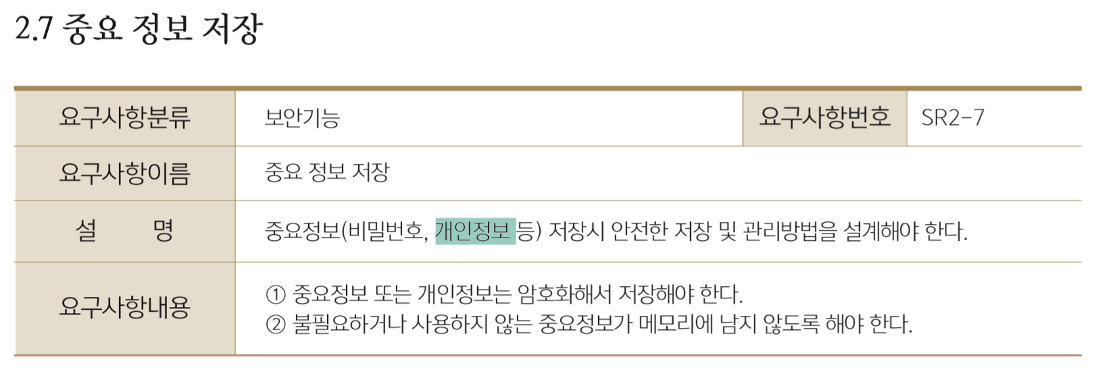
프로젝트 개요 – 구현 대상

Slide 6
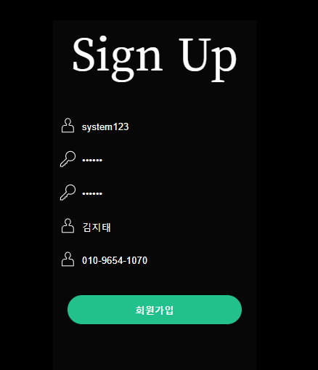
프로젝트 구현 – 비밀번호 SHA256 회원가입
사용 알고리즘 : SHA256
회원가입 입력 정보
아이디 : system123
이름 : 김지태
비밀번호 : inhatc
전화번호 : 010-9654-1070

Slide 7
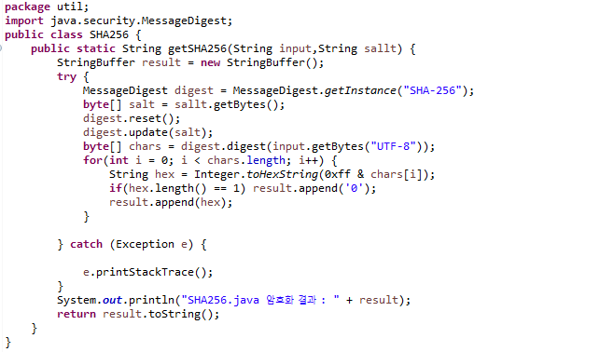

프로젝트 구현 – 비밀번호 SHA256 회원가입
+
그림2. 회원가입 정보 콘솔 창
그림1. 암호화 class
그림3. 비밀번호 암호화
그림4. 회원정보 DB

Slide 8

프로젝트 구현 – 비밀번호 SHA256 회원가입
그림1. 기존 회원가입 정보 콘솔 창
그림2. 비밀번호가 같은 회원가입 정보 콘솔 창
그림3. 기존 회원가입 정보 DB
그림4. 비밀번호가 같은 회원가입 정보 DB

Slide 9
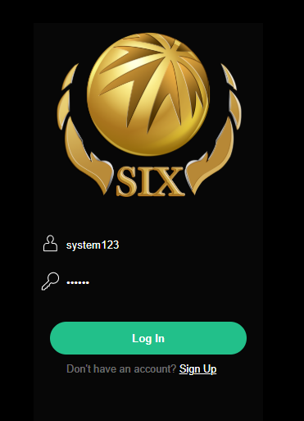
프로젝트 구현 – 비밀번호 SHA256 로그인
사용 알고리즘 : SHA256
회원가입 입력 정보
아이디 : system123
비밀번호 : inhatc

Slide 10
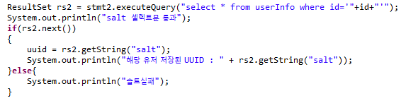
프로젝트 구현 – 비밀번호 SHA256 로그인
그림1. 로그인 입력 정보 콘솔 창
그림2. 로그인 입력 정보를 이용해 salt 가져오기
그림4.같은 값이 나온 모습
그림3. 준비된 정보로 DB와 비교

Slide 11
프로젝트 구현 – 개인정보 DES 회원가입
사용 알고리즘 : SHA256
회원가입 입력 정보
아이디 : system123
이름 : 김지태
비밀번호 : inhatc
전화번호 : 010-9654-1070

Slide 12
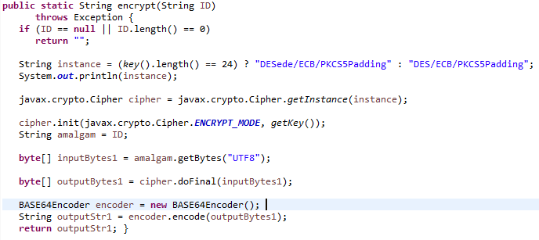

프로젝트 구현 – 개인정보 DES 회원가입
+
그림1. 로그인 입력 정보 콘솔 창
그림2. 대칭키 암호화
그림3. 암호화 후 저장된 모습

Slide 13
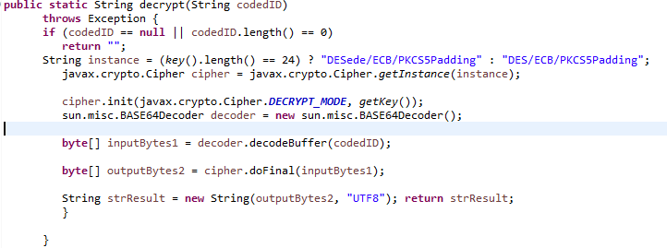
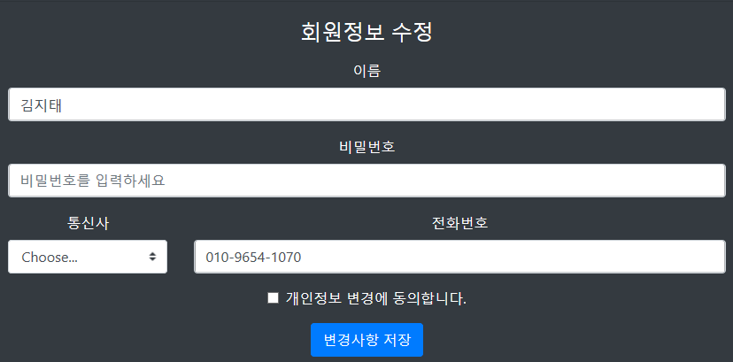

프로젝트 구현 – 개인정보 DES 확인
+
그림1. 기존 회원 DB 저장된 전화번호
그림2. 대칭키 복호화
그림3. 복호화 후 모습
그림4. 복호화 후 활용

